Slide 1

京师大福问答数据分析
“我们想看看大家都在关心什么问题”
202311998186 张亦法
202311998063 韩东时

Slide 2
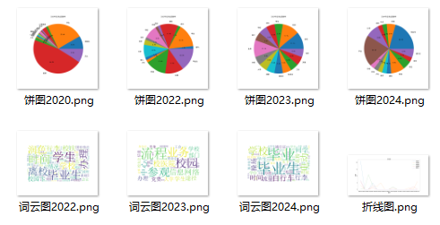
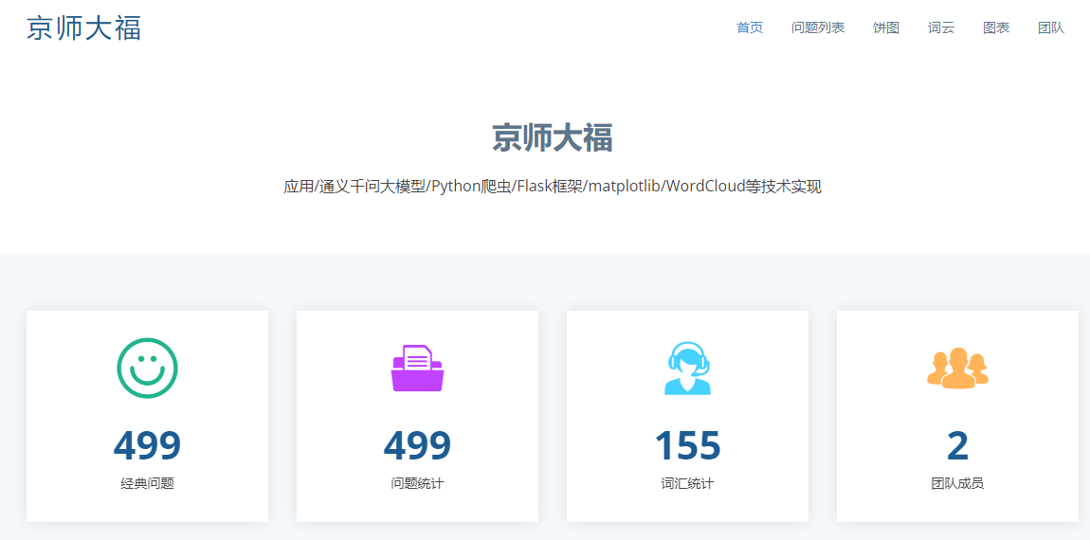
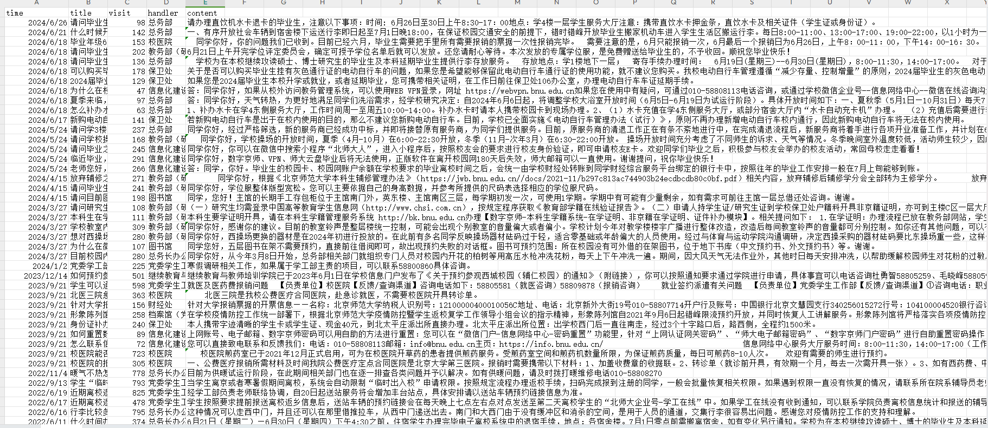
基础功能
网络爬虫：selenium
数据可视化：pandas wordcloud matplotlib
webUI：flask

Slide 3
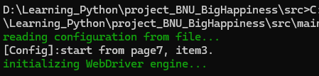
断点续传
如果中途遇到断电断网封IP等情况不至于前功尽弃
有益于代码的后续功能扩展：可以实现 隔一段时间爬一会儿，防止被封IP

Slide 4

自动登录
保存首次登录信息，不用每次都输入
因为统一身份认证平台登录的cookies保存的登陆状态时间很短，故不使用保存cookies的方法，而是加密保存上次使用的用户名和密码

Slide 5
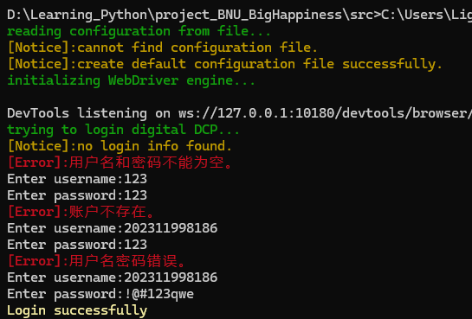

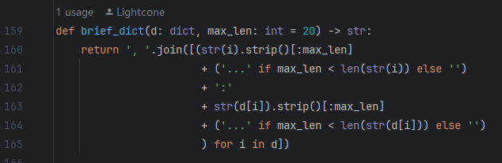
CLI 美化：
theme模块用于控制台输出的分类着色，命令行界面美观。
字典打印时内容过长时使用省略号代替

Slide 6
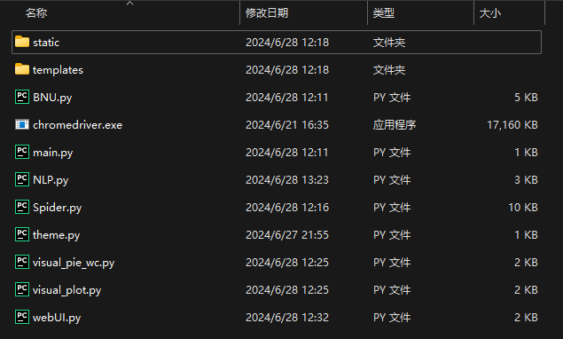
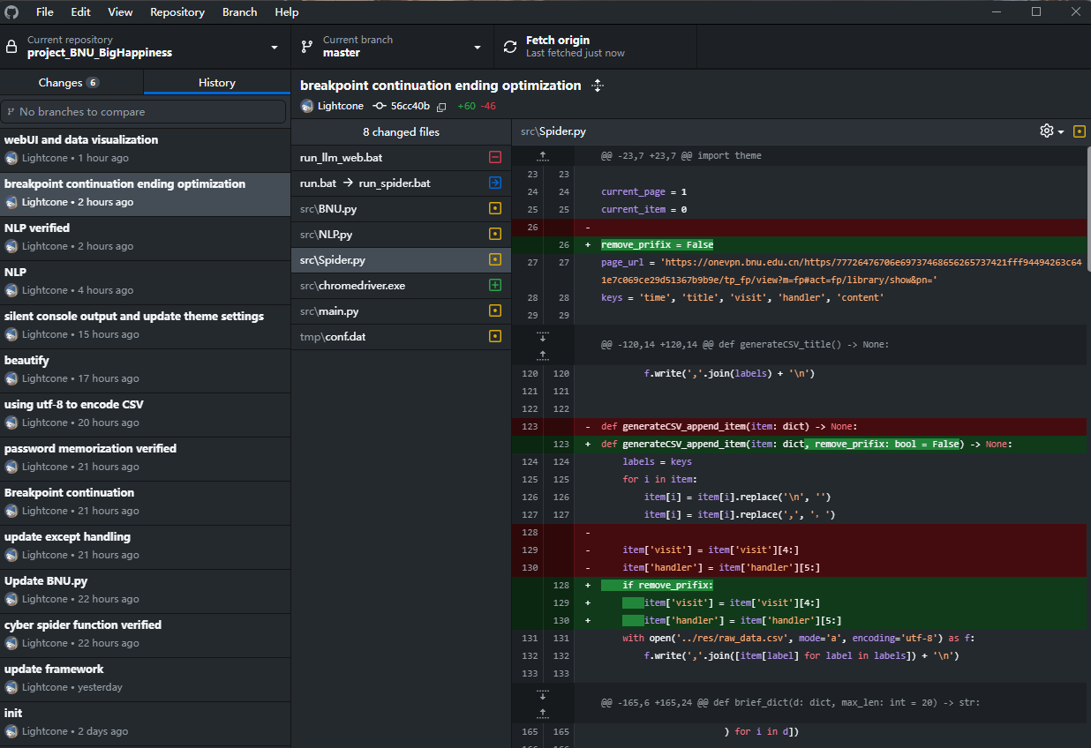
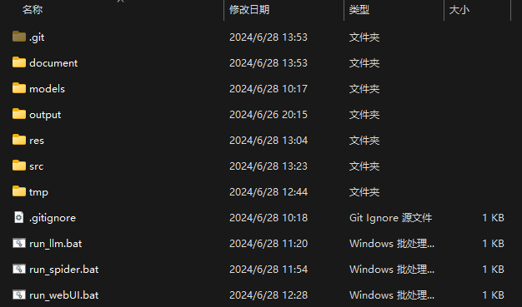
代码结构：
使用Git管理代码便于版本管理，并托管于Github便于团队协作
目录结构清晰
多文件组织，降低代码耦合性，便于后续模块的复用和功能的添加
使用批处理运行python代码

Slide 7
异常处理：
统一身份认证平台登录密码错误、账号不存在时的异常处理
实测发现，BNU统一身份认证平台的登录有以下特性：
账号密码为空时，统一身份认证平台没有对这种情况的判定，不会在notice_bar产生errormsg
输入错误的用户名密码后，原来链接请求的服务会发生改变
断点续传功能特判上次是否已经爬完，上次如果上次已经爬完，不会覆盖掉已经爬完的数据
使用utf-8编码CSV，因为京师大福上有的内容是gbk无法编码的

Slide 8
演示

Slide 9
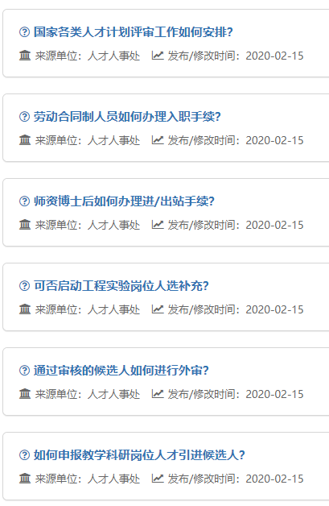
总结
问题反思：
1.京师大福只显示相关部门已经回应的问题，并不是同学们所有的发帖，所以全都只是片面的信息，没啥统计意义
2.数据时间很明显是不准的，从第17页到第51页的大概340条信息都是2020年2月一个月内发的，应该是统一放上去的数据
3.访问量也是不准的，爬虫本身就对访问量有影响
所以爬到的499条数据并不适合做统计分析，而是做数据库更合适

Slide 10
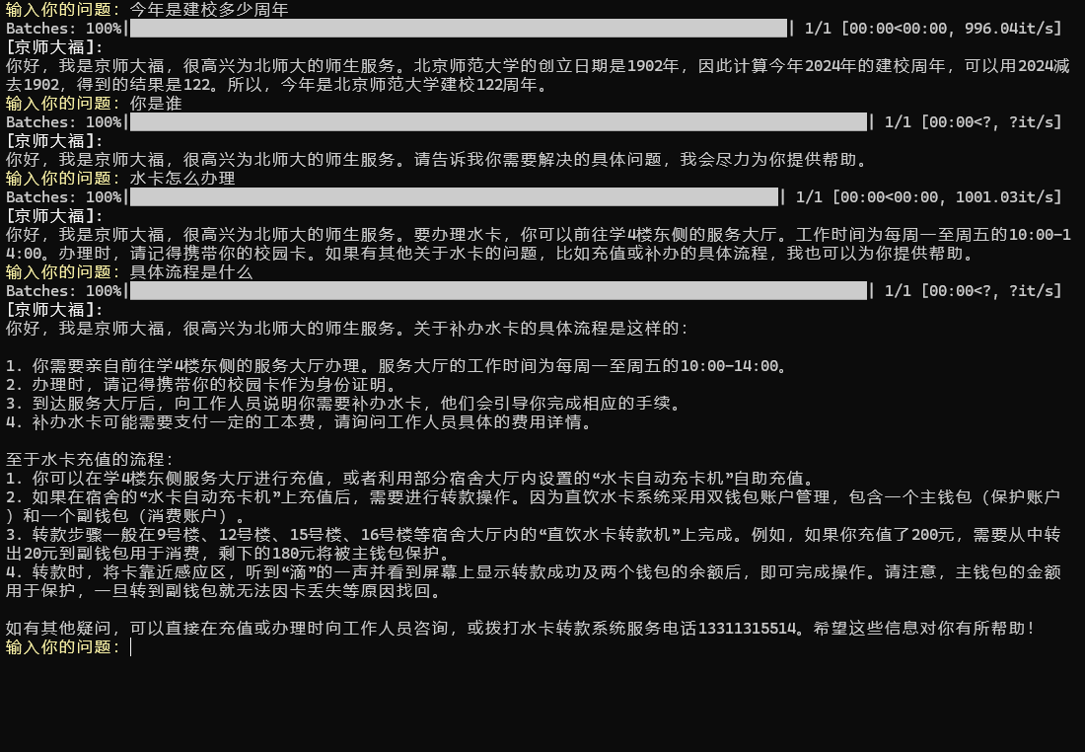
演示
检索增强生成RAG
把数据集接入了通义千问API

Slide 11
代码量
645行

